Slide 1
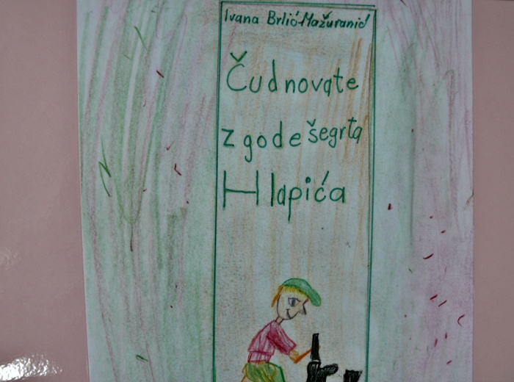

Slide 2
Kod majstora Mrkonje
Šegrt Hlapić je bio malen kao lakat, a veseo kao ptica.
Majstor Mrkonja je htio baciti čizmice u vatru.
Hlapić to više nije mogao trpjeti pa je odlučio pobjeći.

Slide 4
Prvi dan putovanja
Hlapić susreće mljekara te mu pomaže raznijeti mlijeko. Bundaš i Hlapić se susreću i kreću zajedno na put.
Hlapić na svom putovanju susreće Marka kako plače jer je izgubio guske.
Hlapić, Bundaš i Marko idu tražiti guske. Bundaš ih je našao.

Slide 6
Drugi dan putovanja
Hlapić i njegov pas Bundaš su pošli na put. Bili su zahvalni Markovoj majci jer im je dala hranu.
Hodajući cestom sreli su kamenare.
Hlapić je savladao šareno tele.
Hlapić je hodao kako bi što dalje otišao od majstora Mrkonje.
Naišlo je nevrijeme. Hlapić i Bundaš su se sakrili ispod mosta.

Slide 8
Treći dan putovanja
Hlapić je bio jako žalostan jer mu je crni čovjek ukrao čizmice.
Na svom putu Hlapić je sreo djevojčicu.
Jadni Hlapić je radio,a Gita je odmarala.
Gita i Hlapić su težacima i gospodaru pripremili predstavu.
Hlapić je prije spavanja pričao s težacima.

Slide 10
Četvrti dan putovanja
Požar u selu
Dogodilo se veliko čudo
Grgina majka
Gitina brazgotina

Slide 12
Peti dan putovanja
Prijateljstvo koje razvijaju Gita i Hlapić postaje veliko.
Hlapić se sprijateljio s pastirima i rado im je pomogao.
Hlapić je prepoznao Grgu i crnog čovjeka.
Pomogao je crnom čovjeku popraviti uzde.
Hlapić je upozorio Grgu da se ne vraća u selo i dao mu je forintu od njegove majke koja mu je poručila da bude pošten.
Grga i crni čovjek zajedno odlaze.

Slide 14
Šesti dan putovanja
Hlapić je sreo prosjakinju Janu.
Gita i Hlapić su otišli na sajam.
Hlapić je pomogao košaraču.
Hlapić je upravljao vrtuljkom.
Gita i Hlapić su spavali na sijenu.

Slide 16
Sedmi dan putovanja
Hlapić je vidio vranca kojeg prije nije bilo u cirkusu. Čuo je muške glasove i korake. Gita i Hlapić su saznali da su gazda cirkusa i crni čovjek prijatelji.
Hlapić i Gita odlaze do kuće s plavom zvijezdom. Hlapićev prijatelj košarač ih kolima prevozi dio puta.
Strah Gite i Hlapića od dolaska nepoznatog čovjeka. Ugodno su se iznenadili kada su vidjeli da je to majstor Mrkonja.
Pred zoru su stigli do Markove kuće i Hlapić je upozorio Markovu mamu na dolazak crnog čovjeka koji je u međuvremenu poginuo.

Slide 18
Završetak
Hlapić je sretan jer je sretno završilo njegovo putovanje.
Gita je izgubljena kći majstora Mrkonje i majstorice.
Hlapić je bio pošten i nije lagao.
Hlapić i Gita su poslije narasli. Hlapić je postao postolar, a Gita je zaboravila da je nekad bila u cirkusu.

Slide 20
SLIKOVNICA UČENIKA TREĆEGA RAZREDA ŠG 2013./2014.
UČITELJICA: Nevenka Vranješ
Emilija Matija Vulinović
Nino Florian Kržanić
Ivona Kelava
Nenka Vela
Karla Grgić
Marina Lovreta
Ramona Kržanić
Tina Vladimir
Monika Beus

